Slide 1
AI Agent 课程（一）
AI 系列课程
主讲人：Ziyun Zhang
Notes:
AI 系列课程，主要是帮助大家掌握更多的AI 技能， 能迎接更多的挑战和工作机会。
今天是 ai系列课程的第一节课， ai agent 课程。
这门课会介绍ai agent 的相关知识，涉及到的一些原理技术。

Slide 2
目录
CONTENTS
01
AI Agent 是什么
02
AI Agent 的核心架构
Notes:
这节课分为两个部分，第一部分ai agent 是什么，第二部分 ai agent 的核心架构。
首先， ai agent 是什么。

Slide 3


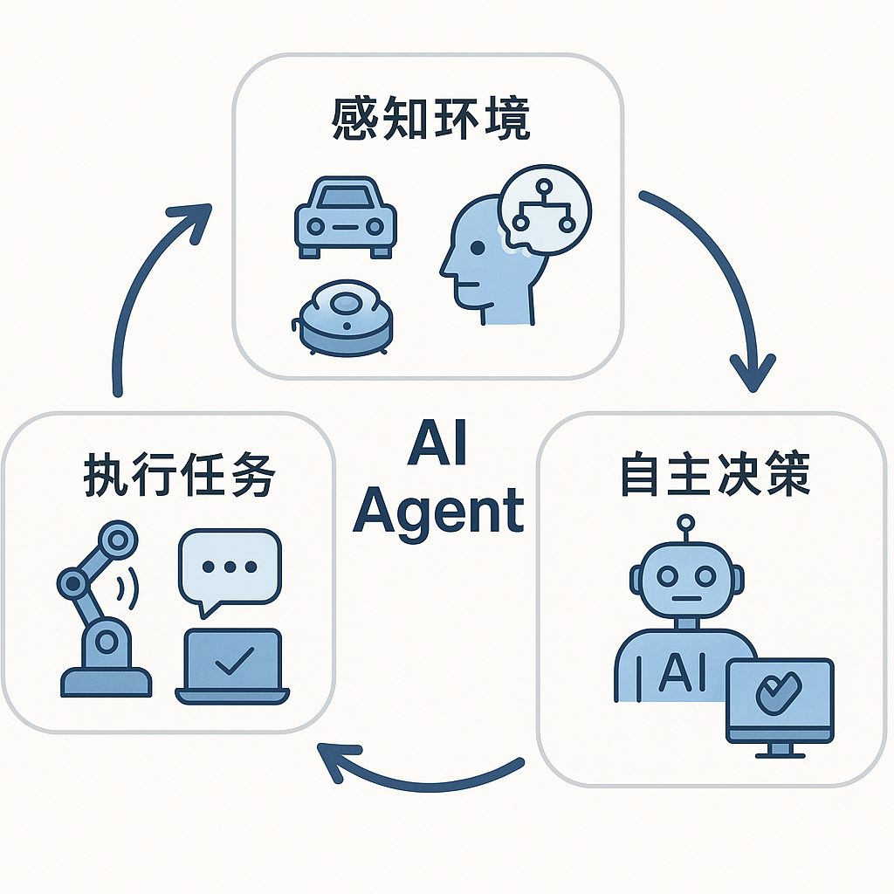

AI Agent 是什么
AI Agent的定义
感知-思考-行动闭环
AI Agent（人工智能智能体）是指能够感知环境、做出决策并执行行动的系统。它通常由大语言模型（LLM）、工具调用、记忆模块等组成，能够自主完成复杂任务。
AI Agent具备感知环境信息的能力，基于此进行思考和决策，最后执行相应行动，形成闭环。
自主决策系统本质
作为自主决策系统，AI Agent无需人工过多干预，可独立分析环境信息，依据内置规则和目标做出合理决策，以实现任务目标。
Notes:
AI Agent（人工智能代理）是一种能够感知环境、进行决策和执行动作的智能实体。 Agent，中文翻译为代理，字面意思，代替用户在代理权限内去处理相关事宜 而 AI Agent 是指在普通代理的基础上，具备对任务的理解、环境的感知、信息的获取能力，并通过推理能力，自主进行决策和执行。
人工智能的本质是仿生技术，智能体就是实现人类思考行为模型的数字映射 AI agent 运行的过程就是感知 思考 行动的闭环

Slide 4
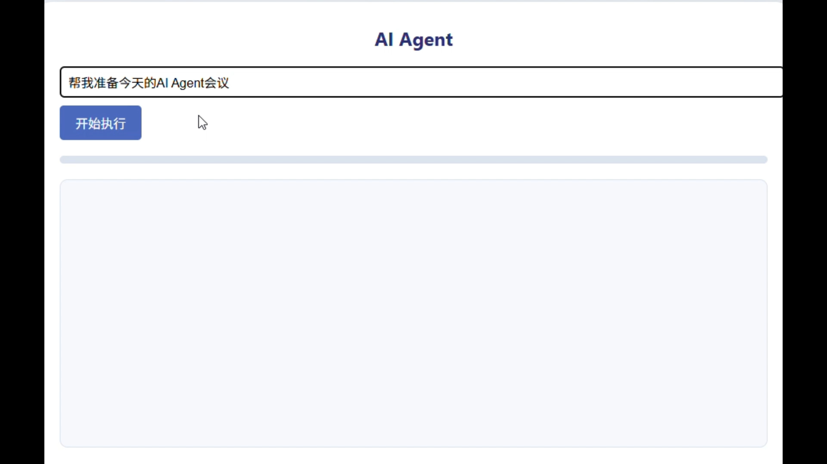
Notes:
Agent并非ChatGPT升级版，它不仅告诉你“如何做”，更会直接帮你去做。
比如，有一个智能个人助理。
我早上只需要告诉它：“我要准备今天ai agent的会议。”
它就会开始感知环境信息，比如查看我的日程日历、邮件内容、相关文件，还可能搜索最新的ai agent的行业动态；接着，它会自动分析今天的议题需要哪些资料、我需要提前了解什么内容；然后，它就会自动整理一份会议提纲，甚至为我生成一份幻灯片、帮我草拟发言稿。
这一整套流程，不需要我一步步手动操作，它是自主思考并采取行动的。
这个例子把感知、决策、行动的过程具体化了，也体现出 AI Agent 和传统软件工具的最大不同：它更像一个有“思维”的助手，可以根据目标和情境做出合理决策。

Slide 5
AI Agent 与大模型的区别
对比维度 | 大模型（LLM）如 ChatGPT / Copilot | AI Agent
交互方式 | 基于用户手动输入 prompt | 基于目标驱动，自动生成和优化 prompt
执行依赖 | 依赖用户清晰指令 | 只需设定目标，自动规划任务执行路径
任务流程 | 被动响应，单轮问答 | 主动规划，多轮推理与执行
行动能力 | 不具备行动能力，仅返回文本 | 可调用工具、执行 API、获取反馈
自主性 | 无，完全依赖用户 | 有，能自主思考与决策
Notes:
通过以上例子，可以看到：AI Agent 和大语言模型（LLM）有不同
大语言模型（LLM），比如 ChatGPT、Claude 或 Gemini，它们虽然能理解人类语言、生成文本，甚至可以回答各种问题，现在还能生成图片和视频，但本质上还是“被动响应”的系统——你问什么，它答什么。它们处理信息的能力很强，但不具备主动性，也不会执行任务。他回答的内容取决于模型训练时的数据截至日期，不能实时感知环境。
而 AI Agent 是借用 LLM作为大脑，它不仅能理解任务，还能主动思考、规划并执行行动。只需要告诉它一个目标，比如“帮我准备今天的会议”，它就可以：
分析我的日程时间
自动调用外部工具或插件（比如浏览器搜索我的会议主题内容）
筛选并推荐合适的文章
帮我生成会议大纲，甚至是演讲稿，ppt
它就像一个“主动执行的智能体”，而不只是一个回答问题的工具。
通过对比，我们能看到为什么我们需要 AI Agent？
因为 大语言模型（LLM）有一些局限：
容易产生“幻觉”，输出不准确或不真实的信息
对最新事件、实时数据,如果不加外部搜索的功能，他无法感知到
无法进行复杂的工具操作
缺乏行动能力，不能主动访问网页或控制设备
没有长期记忆，无法积累过往经验。 经过几轮对话之后，有可能忘记前面问的是什么
AI Agent 正是为了解决这些问题而诞生的。它可以集成记忆模块、工具调用系统和反馈机制，具备了思考—行动—学习的闭环能力，也因此在多个领域展现出巨大的应用潜力：
智能助理：如 OpenAI 的 Operator，能自动浏览网页、完成预订任务
代码辅助：如 GitHub Copilot，能理解上下文并生成高质量代码

Slide 6
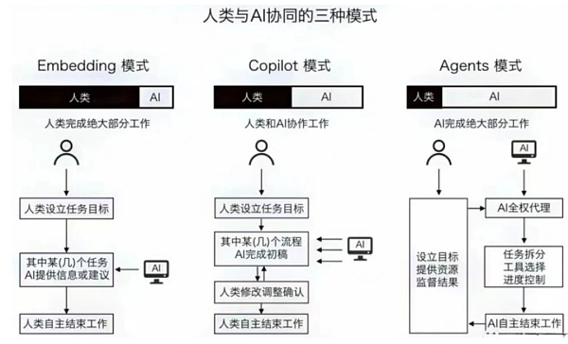
AI Agent 对比人类与其它 AI 协同的区别
Notes:
AI Agent 较日前广泛使用的 Copilot 模式更加独立。对比 AI 与人类的交互模式，目前己从过去的嵌入式工具型 AI （例如 siri）向助理型 AI 发展。目前的各类 AI Copilot 不再是机械地完成人类指令，而是可以参与人类工作流，为诸如编写代码、策划活动、优化流程等事项提供建议，与人类协同完成。而AI Agent 的工作仅需给定一个目标，它就能够针对目标独立思考并做出行动，它会根据给定任务详细拆解出每一步的计划步骤，依靠来自外界的反馈和自主思考，自己给自己创建 prompt，来实现目标。

Slide 7




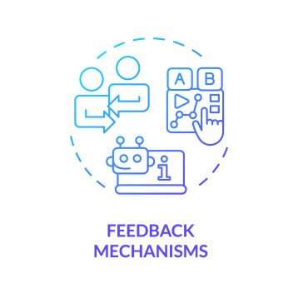
AI Agent的工作流程与核心架构
感知：获取外部信息
AI Agent首先通过感知环节获取必要的外部信息，包括用户输入、环境数据等，为后续的认知处理提供基础数据。
认知：理解信息并识别目标
在认知阶段，AI Agent对获取的信息进行处理和理解，识别出任务目标，这是实现任务的关键步骤。
规划：制定实现目标的策略
认知之后，AI Agent进入规划阶段，制定出一系列步骤和策略来实现识别出的目标，确保任务的顺利进行。
执行：调用工具或API执行操作
规划完成后，AI Agent执行具体的行动计划，调用各种工具或API来完成任务，这是将策略转化为实际成果的阶段。
反馈：根据结果调整策略
执行结束后，AI Agent根据执行结果进行反馈分析，调整策略和行为，以优化未来的任务执行过程。
Notes:
工作流程（感知 → 认知 → 规划 → 执行 → 反馈）
感知（Perception）：获取外部信息，如用户输入、环境数据等
认知（Cognition）：理解信息，识别任务目标
规划（Planning）：制定实现目标的步骤和策略
执行（Action）：调用工具或API，执行具体操作
反馈（Feedback）：根据执行结果调整策略，优化行为

Slide 8
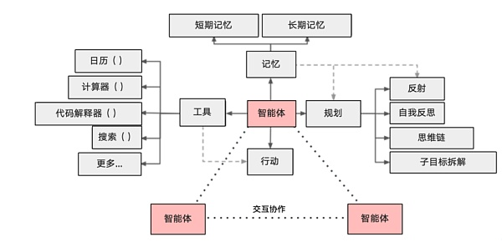
基于LLM的AI Agent
Notes:
一个基于大模型的 AI Agent 系统可以拆分为规划、行动、记忆与工具使用四个组件部分
其中 LLM 扮演了 Agent 的 “大脑”，在这个系统中提供推理、规划等能力。
规划（Planning） 拆解任务、设计步骤、决定执行顺序 写文章→分段→写开头→写正文
执行（Execution） 调用函数/工具/API 影响外部环境 订票、生成图表、控制机器人
反馈（Feedback） 获取执行结果并修正策略，形成闭环 发
Memory（记忆） 保存对话历史、用户信息、任务经验 ConversationMemory + 向量数据库

Slide 9
感知
感知类型 | 输入形式 | 示例 | 获取方式
文本输入 | 自然语言文本 | 用户提问、命令、指令 | 聊天框、终端、文档接口
意图信号 | 隐含的偏好/目标/情绪 | “我有点担心…” → 表达不安 | 通过上下文推理、强化学习
视觉输入 | 图像 / 视频 | 实景图、网页截图、摄像头视频 | 摄像头、上传文件、图像识别
听觉输入 | 音频、语音 | 语音命令、环境声音 | 麦克风、音频文件、语音识别模型（如 Whisper）
空间环境 | 空间布局、物体坐标、位置信息 | 三维点云、GPS 数据 | 激光雷达、IMU、地图系统
物理环境 | 温度、湿度、亮度等 | 室内温度 26℃、光线昏暗 | 传感器（温湿度、光敏）
动作/手势输入 | 用户行为 | 指向、点击、拖拽、AR手势 | 触摸屏、光标轨迹、AR/VR设备
生理信号 | 脑电、心率、眼动等 | 用户专注度变化、情绪波动 | EEG、眼动仪、可穿戴设备
AI Agent首先通过感知环节获取必要的外部信息，包括用户输入、环境数据等，为后续的认知处理提供基础数据。
Notes:
感知（Perception）：获取外部信息，如用户输入、环境数据等
感知模块负责从环境中收集信息并进行解析。Agent通过多模态传感和输入渠道获取环境状态，例如文本、图像、音频等数据。
感知模块将这些原始数据转化为内部表示，使Agent能够“看到”和“听到”环境信息，成为后续认知与规划的基础。
例如，在智能家居场景中，感知模块会获取室内温度、湿度传感器数据以及用户语音指令等，帮助Agent形成对当前环境的初步理解。

Slide 10



认知
AI Agent 中的 认知模块 (Cognition) 是它的“大脑”，负责理解环境信息、分析任务目标，并产生行动战略。它相当于人类思维过程中的“理解→判断→决定”，是智能体行动的核心驱动力。
理解多模态输入（文本、图像、语音）
分析目标与当前状态的差距
基于知识、规则、经验进行推理
大语言模型 (LLM)
自然语言理解 (NLU)：理解用户意图、提问、命令
自然语言生成 (NLG)：构造答案、计划、解释说明
任务推理与策略规划：分解目标、决策路径、生成行动规划。
Notes:
认知（Cognition）：理解信息，识别任务目标 认知模块是Agent的“大脑”，承担理解与推理决策的功能。
它接收感知模块提供的处理后信息，结合自身知识和上下文进行分析判断，相当于对“这是什么意思”和“该做什么?”这两个问题进行思考。
在大语言模型驱动的Agent中，认知模块通常由LLM充当，利用其在海量语料中预训练获得的知识和推理能力，对输入进行语义理解并进行复杂推理。
该模块会评估当前状态相对于目标的差距，产出可行的决策方案或对策。
大语言模型（LLM）
作用：承担自然语言理解（NLU）和自然语言生成（NLG），实现语义解析、推理决策、行动规划等任务。
代表模型：GPT-4、Claude、Gemini、LLaMA、DeepSeek 等。

Slide 11
认知
Transformer
《Attention is All You Need》提出的Transformer架构，使用Self - Attention结构取代RNN网络结构，可并行计算，解决了传统模型的并行计算难题。
Transformer成为GPT、BERT等大模型的底层基石，广泛应用于自然语言处理、图像生成、语音识别等多个领域，推动了AI技术的发展。
架构创新
应用拓展
注意力机制
引入自注意力机制，能直接建模句子内任意词对的关系，增强语义理解，解决代词指代等问题，如能准确判断“it”的指代对象。
Notes:
Transformer 架构：实现长文本建模能力，捕捉语言上下文。核心思想是使用 注意力机制（Self-Attention） 取代传统的循环神经网络（RNN），用于高效地处理序列数据（如文本）。
用预训练+微调（Fine-tuning）机制：通过海量语料学习世界知识，再通过任务定向调整行为风格。
Few-shot / Zero-shot Learning：无需大量标注即可解决新任务，是LLM代理泛化能力的关键。
Transformer 是大语言模型的“大脑结构”，Attention 是它的“感官系统”。 GPT、Claude、Gemini、LLaMA 等 LLM 都是多层堆叠的解码器 Transformer，用注意力机制去理解上下文并生成文本。

Slide 12
大型任务分解
规划
chain of thought（CoT）
tree of thought （ToT）
思维链通过逐步引导模型思考，将复杂任务分解为简单步骤，提升模型在复杂任务上的表现。
思维树通过构建树状结构，探索多种推理可能性，采用BFS或DFS进行搜索评估。
Notes:
认知与规划高度关联。 模块主要功能输出内容
认知（Cognition）理解输入、识别意图、推理当前状态与目标的差距 ，主要负责“需要做什么”和“为什么做”
规划（Planning）拆解目标为具体行动步骤，排序、组合出合理的执行路径，主要负责“怎么做”和“先做什么、后做什么” 大模型Agent会利用链式思维（Chain-of-Thought）tree of thought 对复杂任务进行逐步推理，并将高层目标拆解为一系列可执行的子任务。
规划模块输出的方案为执行模块提供了指导，使Agent知道“做什么”和“以何种顺序去做”。
CoT 是一种 逐步推理技术，通过让大语言模型**“先思考，再回答”**，将复杂任务分解成一系列清晰的推理步骤，从而提升准确性与可解释性。
ToT 是 CoT 的拓展形式，它让模型在每个步骤中生成多个可能思路，构建出一棵“推理树”，并通过搜索和评估选择最佳路径。适用于更复杂、开放性的决策任务。

Slide 13




CoT在AI Agent中的作用
CoT技术提升了AI Agent的可解释性，通过展示每步决策的“思考过程”，使得模型的行为更加透明，便于调试和建立用户对模型的信任。
CoT技术使AI Agent在执行任务前能够清晰地陈述其行动的理由和下一步的具体步骤，这有助于确保行动的逻辑性和合理性。
通过将复杂目标拆解为更小、更易执行的子任务，AI Agent可以更有效地处理和管理任务，从而提高执行效率和准确性。
利用CoT，AI Agent能够自然地衍生出完整的行动序列，为完成复杂目标提供清晰的路径和步骤，确保任务的连贯性和完整性。
Notes:
链式思维（Chain-of-Thought, 简称 CoT） 是 AI Agent 中提升推理与决策能力的关键技术之一，尤其适用于多步推理、任务拆解、逻辑判断等复杂任务场景。
它通过引导大语言模型逐步“思考”，模拟人类的思维过程，从而生成更合理、可解释的输出。
🔍 CoT 在 AI Agent 中的作用
任务拆解：将复杂目标逐步拆分成更小、易执行的子任务。
逻辑推理：让模型在行动前清晰陈述“为什么要做”以及“下一步做什么”。
计划生成：自然衍生出完整的行动序列（plan）。
可解释性提升：让每步决策都有“思考过程”，便于调试和信任模型行为。

Slide 14
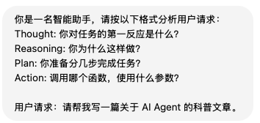
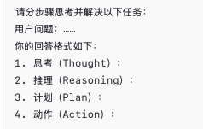
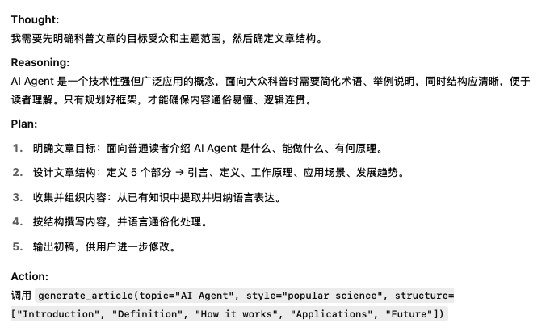
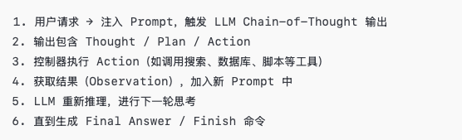
Prompt 工程驱动的CoT
CoT 循环机制：LLM 思考 → 行动 → 观察 → 再思考
Notes:
链式思维（Chain-of-Thought, 简称 CoT） 是 AI Agent 中提升推理与决策能力的关键技术之一，尤其适用于多步推理、任务拆解、逻辑判断等复杂任务场景。
它通过引导大语言模型逐步“思考”，模拟人类的思维过程，从而生成更合理、可解释的输出。
最基础的 CoT 实现方式是通过**提示模板（Prompt Template）**引导模型“先思考，再执行”，例如： 每轮都在链式思维逻辑中推进：思考 → 行动 → 观察 → 再思考，形成闭环决策。
LLM 输出结构化的 JSON/字符串内容后，由外部 Agent 控制器提取“行动”字段（Action）
外部控制器流程：
识别模型输出中的 Action 字段；
调用相应函数；
获取执行结果；
将结果插入下一轮 Prompt（作为 Observation）继续 CoT 推理。
这种模式叫做 ReAct（Reasoning + Acting），是 CoT 在 Agent 中的标准执行框架。

Slide 15
ToT与CoT的本质差异
思维模式对比
适用问题类型
CoT是线性推理方法，让AI逐步拆解问题、依次推理得出最终答案，类似人类解数学题按步骤推导。
ToT是树状推理，AI探索多个可能的推理路径，选择最优解，像在棋局中计算多种走法并评估。
CoT适用于确定性问题，如数学计算、逻辑推理、代码生成等。
ToT更适合不确定性问题，例如博弈决策、路径规划、策略优化等。
ToT在复杂决策中的优势
在复杂决策场景中，ToT支持多路径探索，能让AI在不同决策路径中评估最佳方案，提高决策质量。如棋类AI、自动驾驶等任务中，可动态调整推理路径，增强自适应和长期规划能力。
Notes:
ToT 它将语言模型的思考过程从线性链条（CoT）扩展为分叉树结构。
CoT：模型逐步展开思维，一条链走到底。
ToT：模型在每一步思考时，考虑多个可能选项，形成决策树，并在之后的步骤中评估、剪枝、选择最佳分支继续。
📌 ToT 的核心特征：
多路径思考：每步可能分出多种“想法”
中间评估：Agent 可以在中间对不同路径进行打分
策略控制：可设定宽度（每步几个分支）和深度（思考几步）

Slide 16
AI Agent中对TOT的决策策略与路径管理
通过Prompt引导，LLM能够在特定任务中生成多个思考路径，从而增加解决问题的灵活性和创造性。
Agent通过维护一个思维树数据结构来记录每条路径及其上下文，确保决策过程的连贯性和可追溯性。
Prompt引导与多思路生成
思维树路径管理
1
2
策略控制与搜索算法
3
在决策过程中，AI Agent运用宽度优先、深度优先或贪心策略等搜索算法来遍历思维树，寻找最优解。
4
5
路径评分与剪枝机制
选择最优思考链与最终决策
LLM或外部评价函数对每条路径的结果进行打分，通过评分机制来实现路径的剪枝，提高决策效率。
综合考虑路径评分，AI Agent选择一条最优思考链作为最终决策路径，并可回溯生成Final Answer，确保决策的准确性。
Notes:
层次化组织 AI 推理过程的方式，从大方向 → 细节路径 → 行动步骤 → 评分 → 决策输出。
1. Prompt 引导 + 多思路生成
使用 prompt 让 LLM 在某一步输出多个“思考路径”。
如：请列出解决此问题的三种不同思路
2. 路径管理（Thought Tree）
Agent 维护一个“思维树”数据结构，记录每条路径及其上下文。
每个“节点”包含：
当前想法（Thought）
累计计划/行动（Plan/Action）
对应的评分（Heuristic Score）
3. 策略控制与搜索算法
宽度优先 / 深度优先搜索
贪心策略：每次保留最优子路径
蒙特卡罗树搜索（MCTS）（进阶）：用于评估概率路径值
4. 路径评分 + 剪枝
LLM 或外部评价函数对每条路径结果进行打分
不符合目标的路径被剪掉
5. 最终输出路径
选择一条最优思考链作为最终决策路径
可回溯生成 Final Answer

Slide 17
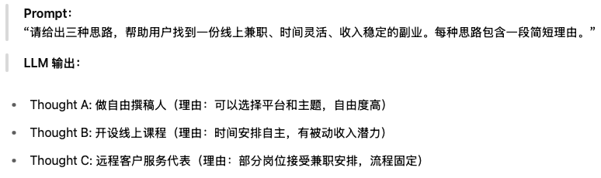
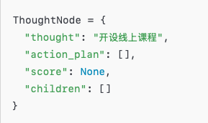
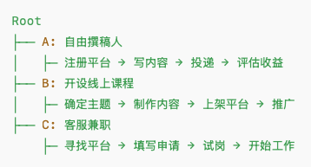
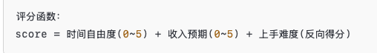
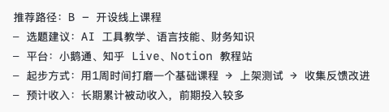
Prompt 工程驱动的ToT
Notes:
得到 3 条初始思维路径。
路径管理（Thought Tree 构建）
每个思路构成树的一个分支，Agent 为每个分支创建节点结构：
随后，Agent为每个思路继续展开子步骤，例如：“如何开始做线上课程？”、“需要什么资源？”等。
这就形成如下结构：
Agent 选择 宽度优先 或 贪心策略 遍历这些路径：
它先探索每条路径的第一步；
获取相关信息并通过打分机制判断是否值得继续；
若路径效果较差可提前剪枝（见下）。
评估后可能得到：
A：总分 9（上手快、但不稳定）
B：总分 12（准备成本高、但后续回报可观）
C：总分 7（偏流程岗，自主性低）
Agent 根据设定阈值剪枝，如 C 被剪掉不再继续扩展。

Slide 18
执行
执行环境 | 操作方式 | 示例
软件环境 | API 调用 / 工具函数 / 脚本执行 | 调用天气API、打开网页、读文件
操作系统环境 | Shell 命令 / 文件系统操作 | 执行 Python 脚本、写入日志
物理设备环境 | 硬件控制接口（如机器人、IoT） | 控制机械臂、切换摄像头视角
Notes:
执行（Action）：调用工具或API，执行具体操作
执行模块是 AI Agent 把“想法变成行动”的接口层。它将认知/规划模块输出的指令，转化为对外部世界的实质性操作。
在 OpenAI / LangChain 等系统中，执行模块通常通过“函数调用协议”与 LLM 对接。
Agent 提取 JSON 指令
映射到注册函数，如 search_flight() 函数
执行并将结果返回给 LLM
2. 多工具集成（Tool Integration）
LangChain Tool 类：定义 name, description, run() 方法的标准工具
自动匹配 LLM 输出命令与工具名称
支持网络搜索、数据库操作、数学计算、Shell命令等
✅ 3. 插件与 API 网关（Plugin Interface）
OpenAI Plugin / Web API 接入：可扩展天气、支付、日历、订票等外部服务
RESTful 接口统一封装为 Agent 工具
Agent 可以调用如 Booking API、Google Maps API、Stripe 支付等

Slide 19
执行模块的核心组成
01
02
03
04
动作解析器
工具封装器
执行调度器
结果格式化器
负责将LLM输出的结构化命令（如JSON或函数调用格式）转换成可执行动作，确保命令能够被正确理解和执行。
对API、函数、设备控制等进行统一封装，标准化接口，包括参数校验、异常处理、日志记录等，以提高系统的稳定性和可维护性。
根据命令类型将任务分发给不同的执行器，并负责异步处理任务状态与反馈，确保任务的高效执行和状态的实时更新。
将执行结果转化为文本、JSON或向量格式，以便认知模块在下一轮使用中能够处理和分析这些结果，实现数据的进一步利用。
Notes:
动作解析器（Command Parser）
从规划部分 LLM 输出的结构化命令（如 JSON 或函数调用格式）中提取成可执行动作。
工具封装器（Tool Wrapper）
对 API、函数、设备控制等进行统一封装，标准化接口（参数校验、异常处理、日志记录等）。
执行调度器（Action Dispatcher）
根据命令类型分发给不同执行器，并异步处理任务状态与反馈。
结果格式化器（Result Handler）
将执行结果转化为文本 / JSON / 向量，供认知模块下一轮使用。

Slide 20




反馈
Self-reflection
ReAct
Reflexion
chain of Hindsight CoH
自主智能体通过自我反思优化决策，修正错误，实现迭代提升。
LLM通过离散动作与语言空间组合，实现与环境交互和自然语言推理轨迹生成。
Reflexion框架通过自我反思提升智能体推理和学习效率，避免重复错误。
模型通过回顾过去输出并接受反馈，实现输出质量的逐步提升。
Notes:
Agent 在任务失败后反思失败原因，并用反思更新策略避免重犯
每一步执行后，Agent 根据**观察结果（Observation）**再思考下一步
基于失败轨迹和反思生成新的行为计划，并在记忆中记录，在未来任务中调整策略
通过回顾历史输出 + 外部反馈，引导模型提升下一个输出的质量

Slide 21
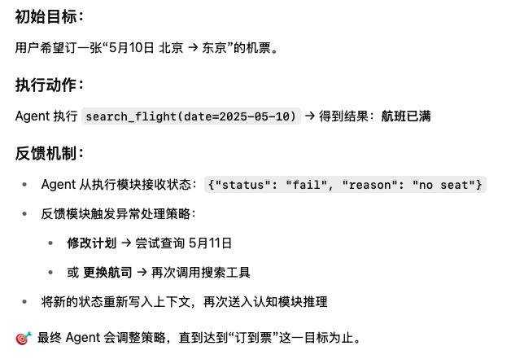
改进后续步骤提高最终结果的质量
在AI agent的规划过程中引入反馈机制，根据执行结果调整后续步骤，提高整体效率。
引入反馈机制
采用更先进的决策算法，如强化学习等，使AI agent能够更准确地预测和选择最优路径。
优化决策算法

Slide 22


记忆
短期记忆STM
当前上下文窗口内的信息，仅在当前任务中有效
01
长期记忆LTM
长期记忆包括情节记忆和语义记忆，通过外部向量存储实现信息的快速检索。
02
Notes:
Memory（记忆） 是 AI Agent 用来存储、回忆和利用上下文信息的模块，是实现 Agent “具备持续性思维” 的核心能力之一。它让 Agent：
记住过去的对话、操作、失败和成功经验
保持上下文连续性，避免重复犯错
支撑规划、反思、推理与个性化
📌 类比人类记忆：它让 AI 不再是一次性的“问答机”，而是一个具备长期理解与习惯调整能力的智能体。
类型 描述 举例
短期记忆（Short-term） 当前上下文窗口内的信息，仅在当前任务中有效 当前对话、执行历史、环境状态
长期记忆（Long-term） 存储在数据库或向量库中的历史知识，可跨会话调用 用户偏好、失败轨迹、旧任务
工作记忆（Working Memory） 临时激活的长期记忆片段，供 LLM 检索并使用 最近 3 条失败反思、召回文档摘要
LLM 的上下文即记忆，Agent在每轮交互中将历史对话追加到 prompt 中
限制：受 token 限制（如 GPT-4 最多 128k）
向量数据库（Vector Store）
将文本（如对话记录、笔记、知识库）嵌入成向量，使用 FAISS / Chroma / Pinecone 等存储
检索机制：根据当前 query 查找最相似的历史内容，插入 prompt

Slide 23
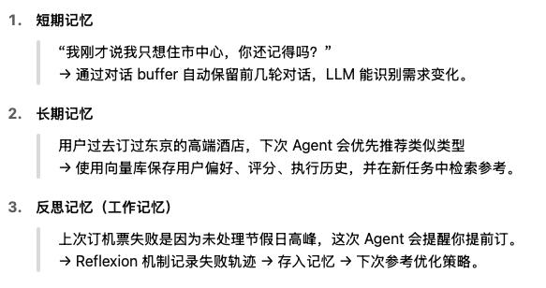
记忆
Notes:
以上就是ai agent 的感知，认知，规划，执行，反馈， 记忆各个部件的介绍。

Slide 24
谢谢

